Slide 1
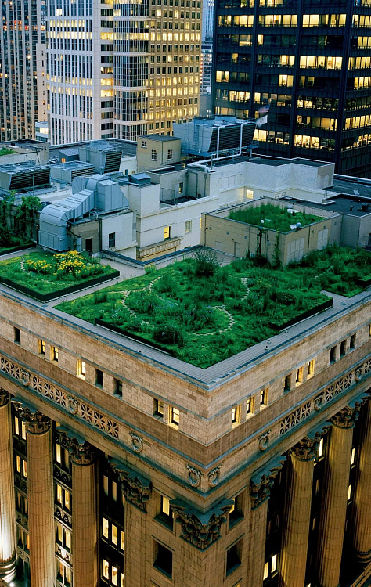
Парк на крыше каждого многоэтажного здания
ГОСУДАРСТВЕННОЕ БЮДЖЕТНОЕ ОБЩЕОБРАЗОВАТЕЛЬНОЕ УЧРЕЖДЕНИЕ ГОРОДА МОСКВЫ «ШКОЛА № 1905»
Автор: ученица 10б класса Неумойчева Алина Дмитриевна
Руководитель: учитель истории и обществознания Комова Анастасия Анатольевна
Москва,
2026г.

Slide 2
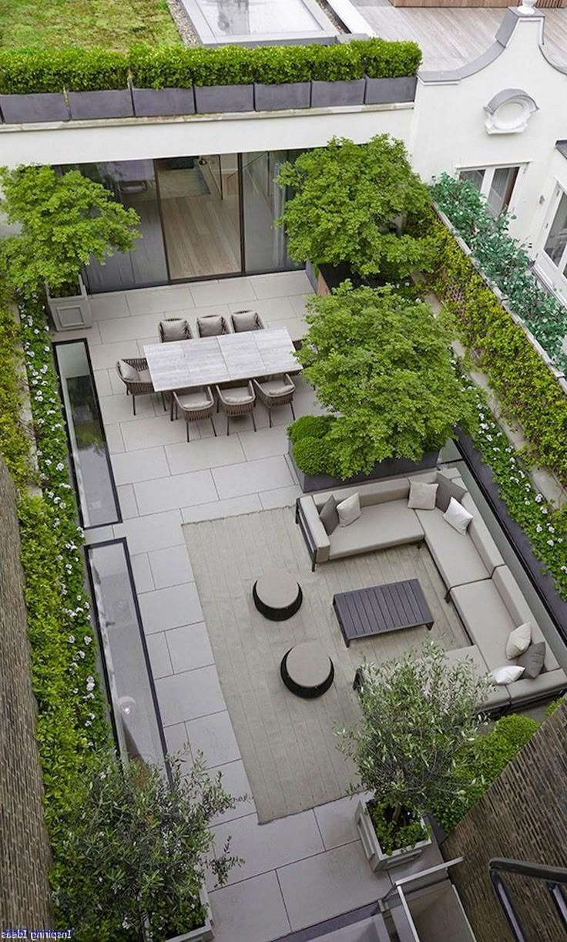
Актуальность
Загрязнение воздуха является одной из самых важных проблем мегаполисов, в которые переселяются всё больше людей. Парки зачастую далеко от застроек, поэтому зелёные крыши - это хорошее решение, которое требует продвижения в массы.
Notes:
Актуальность: 23% жителей России (почти каждый четвертый) сосредоточено всего в 15 городах-миллионерах, и процент городского населения продолжает расти. Интенсивная застройка приводит к эффекту «теплового острова», когда температура в центре мегаполиса значительно превышает показатели окраин. Это усугубляет загрязнение воздуха и дискомфорт городской среды. Высокий темп жизни горожанина превращает поездку в парк, расположенный чуть боле чем в получасе от дома в мероприятие на выходные.
Создание парков на крышах является способом уменьшить влияние этих проблем. Растительность поглощает пыль и вредные газы, естественным образом охлаждает воздух и снижает нагрузку на ливневую канализацию. Таким образом, проект не просто возвращает городу утраченную зелень, а трансформирует его в устойчивую, здоровую экосистему.

Slide 3
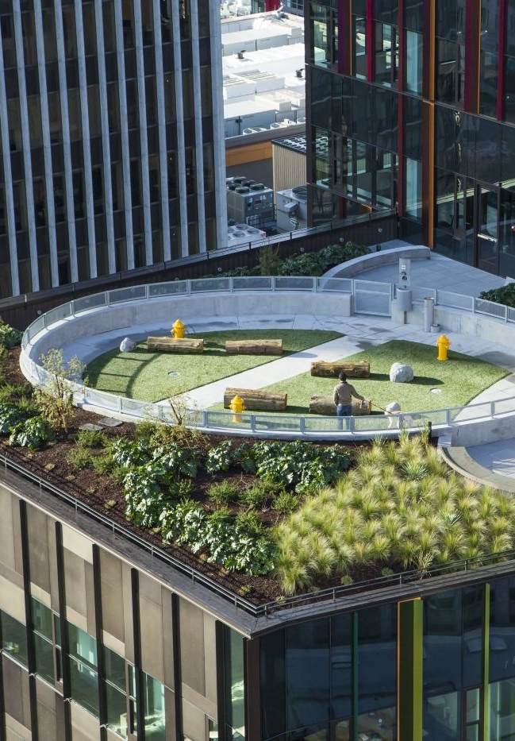
Цель: привлечение внимание к выгодам от озеленения крыш
Задачи:
  изучить интернет-источники по данной теме
  выбрать и закупить материалы для изготовления макета
  создать макет
  написать обращение к правительству Москвы о поддержке создания парков на крышах
Notes:
Цель: создать макет парка и разработать концепцию повсеместного создания парков на крышах многоэтажных зданий как способа повышения экологической устойчивости, качества жизни горожан и адаптации городской среды к климатическим изменениям.
Задачи
Изучить литературу и интернет-источники по данной теме
Выбрать и закупить материалы для изготовления макета
Создать макет
Разработать концепцию повсеместного создания парков на крышах многоэтажных зданий

Slide 4
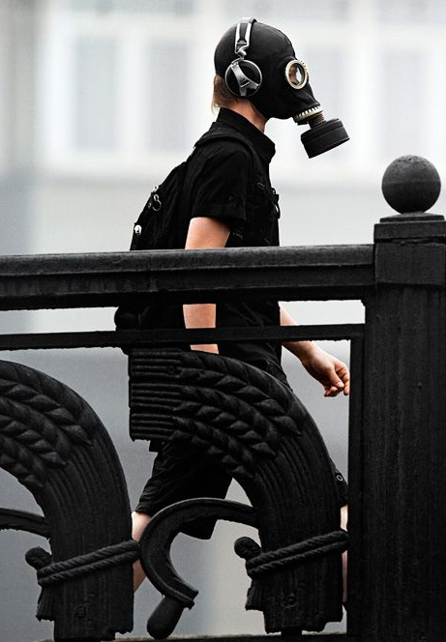
Проблема
Ухудшение экологической обстановки в мегаполисах: повышенная запыленность (частицы pm2.5), шумовое загрязнение, ухудшение микроклимата
Notes:
Проблема: проблема современных городов — дефицит зеленых зон из-за плотной застройки. Это приводит к ухудшению микроклимата, повышенной запыленности и шумовому загрязнению. Существующие дворы не компенсируют нехватку качественных рекреационных пространств, что негативно влияет на здоровье и комфорт жителей

Slide 5
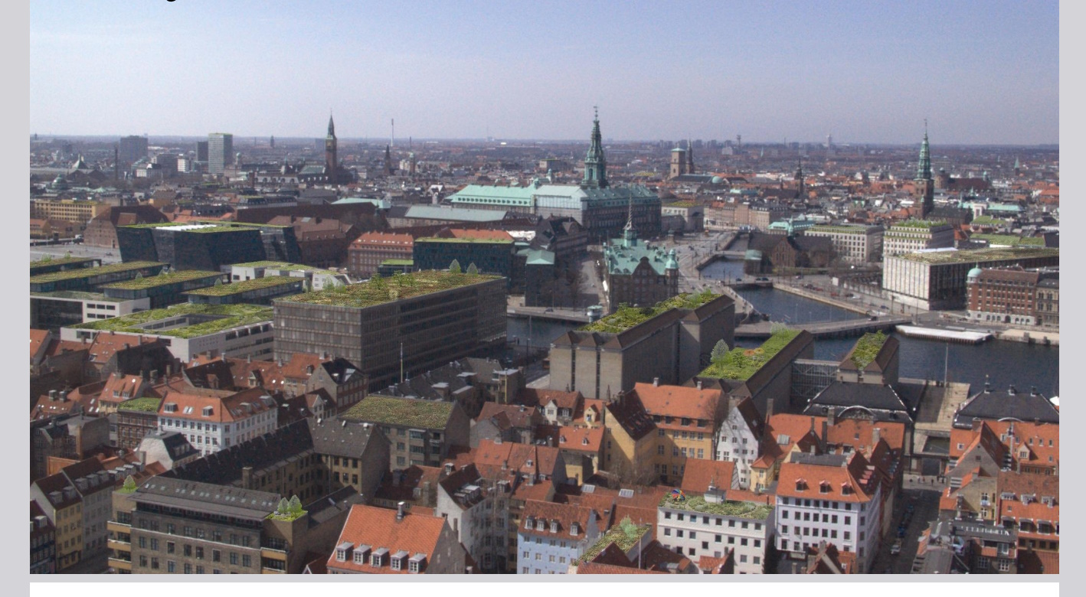
Мировой опыт. Копенгаген
В 2011 году была принята городская политика по озеленению плоских крыш в новых зданиях. К 2020 по этой программе стали зелеными 200000 м² крыш
Notes:
Проблема: проблема современных городов — дефицит зеленых зон из-за плотной застройки. Это приводит к ухудшению микроклимата, повышенной запыленности и шумовому загрязнению. Существующие дворы не компенсируют нехватку качественных рекреационных пространств, что негативно влияет на здоровье и комфорт жителей

Slide 6
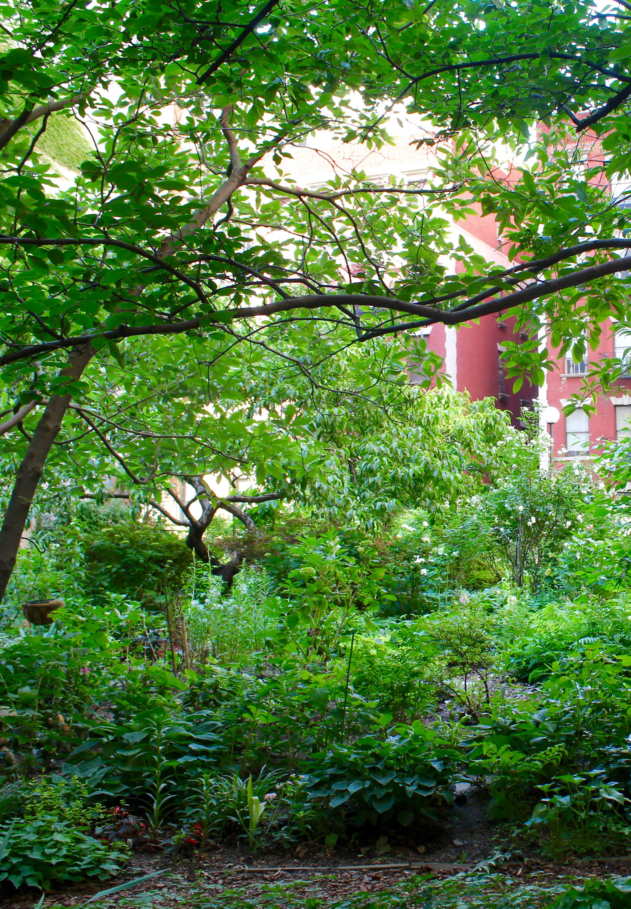
Подбор растений для парка. Деревья
Рябина
Арония черноплодная
Ива козья
Калина обыкновенная.
Яблоня ягодная
Кизил
Айва низкая
Тюльпанная магнолия
Можно использовать горные виды

Slide 7
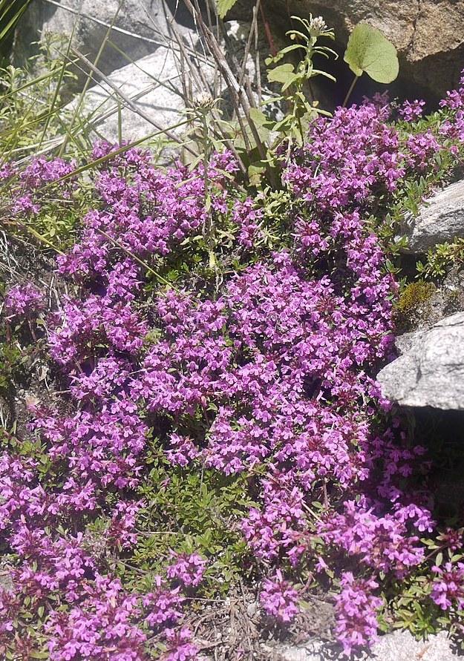
Кустарники и травянистые
Кустарники (почвопокровные розы, можжевельники, верески и эрики )
Вьющиеся (клематис, виноград)
Цветы (тимьян ползучий, цветы, подходящие для альпийских горок)
Травы (очиток, мох и засухоустойчивые виды трав)

Slide 8
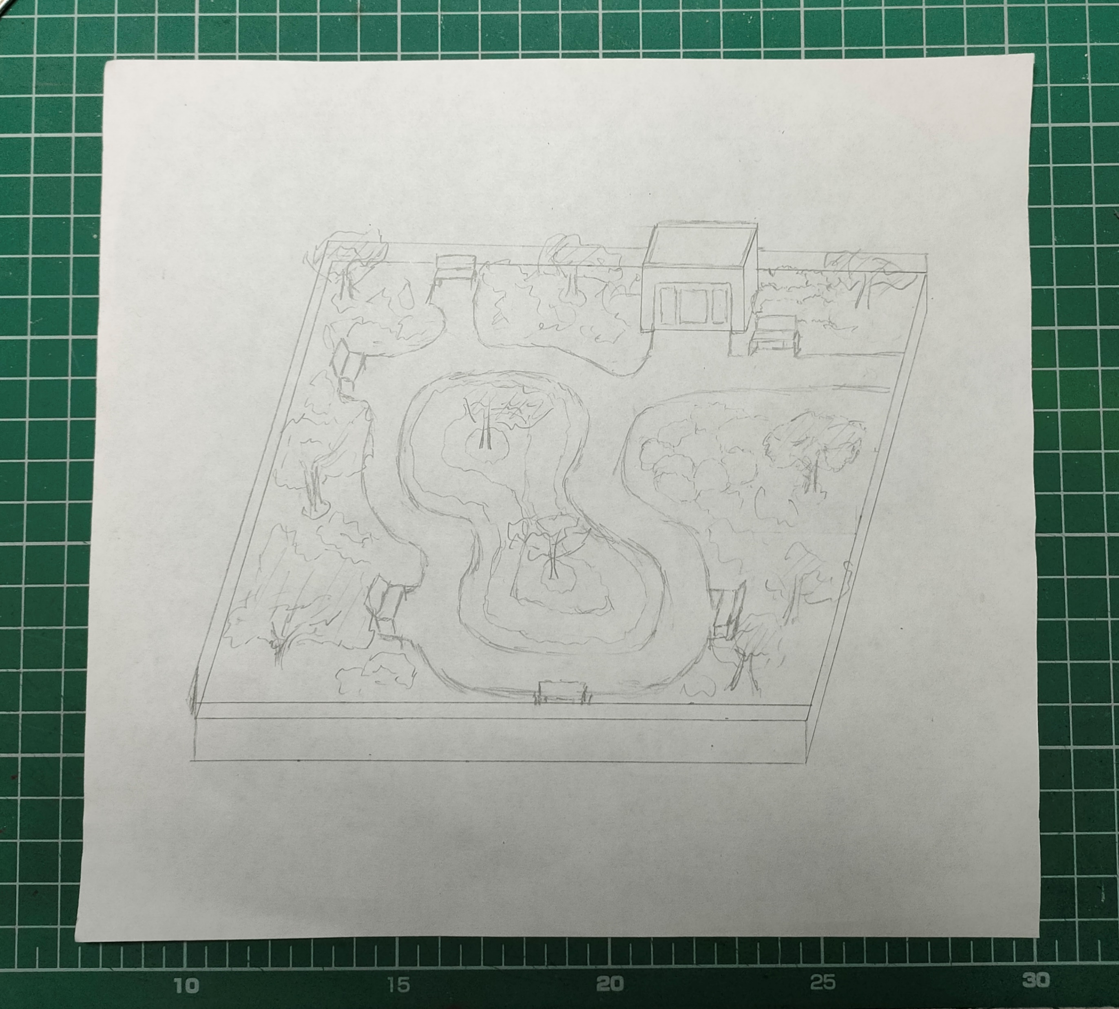
Эскиз макета

Slide 9
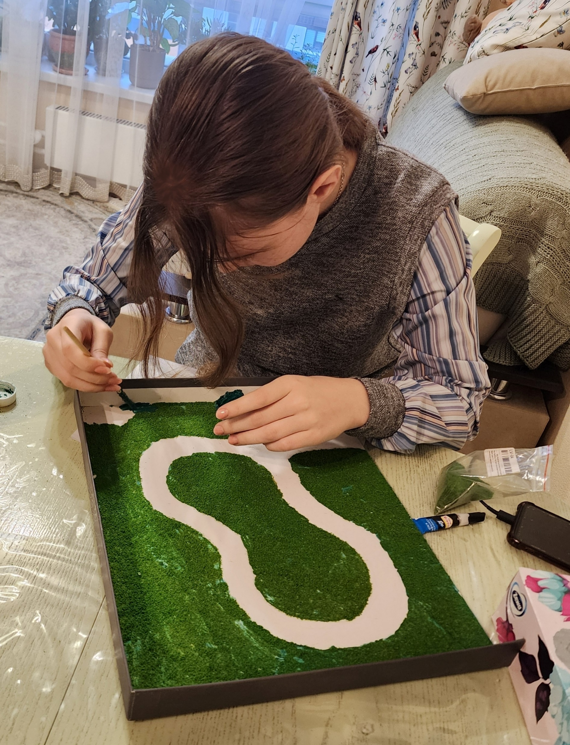
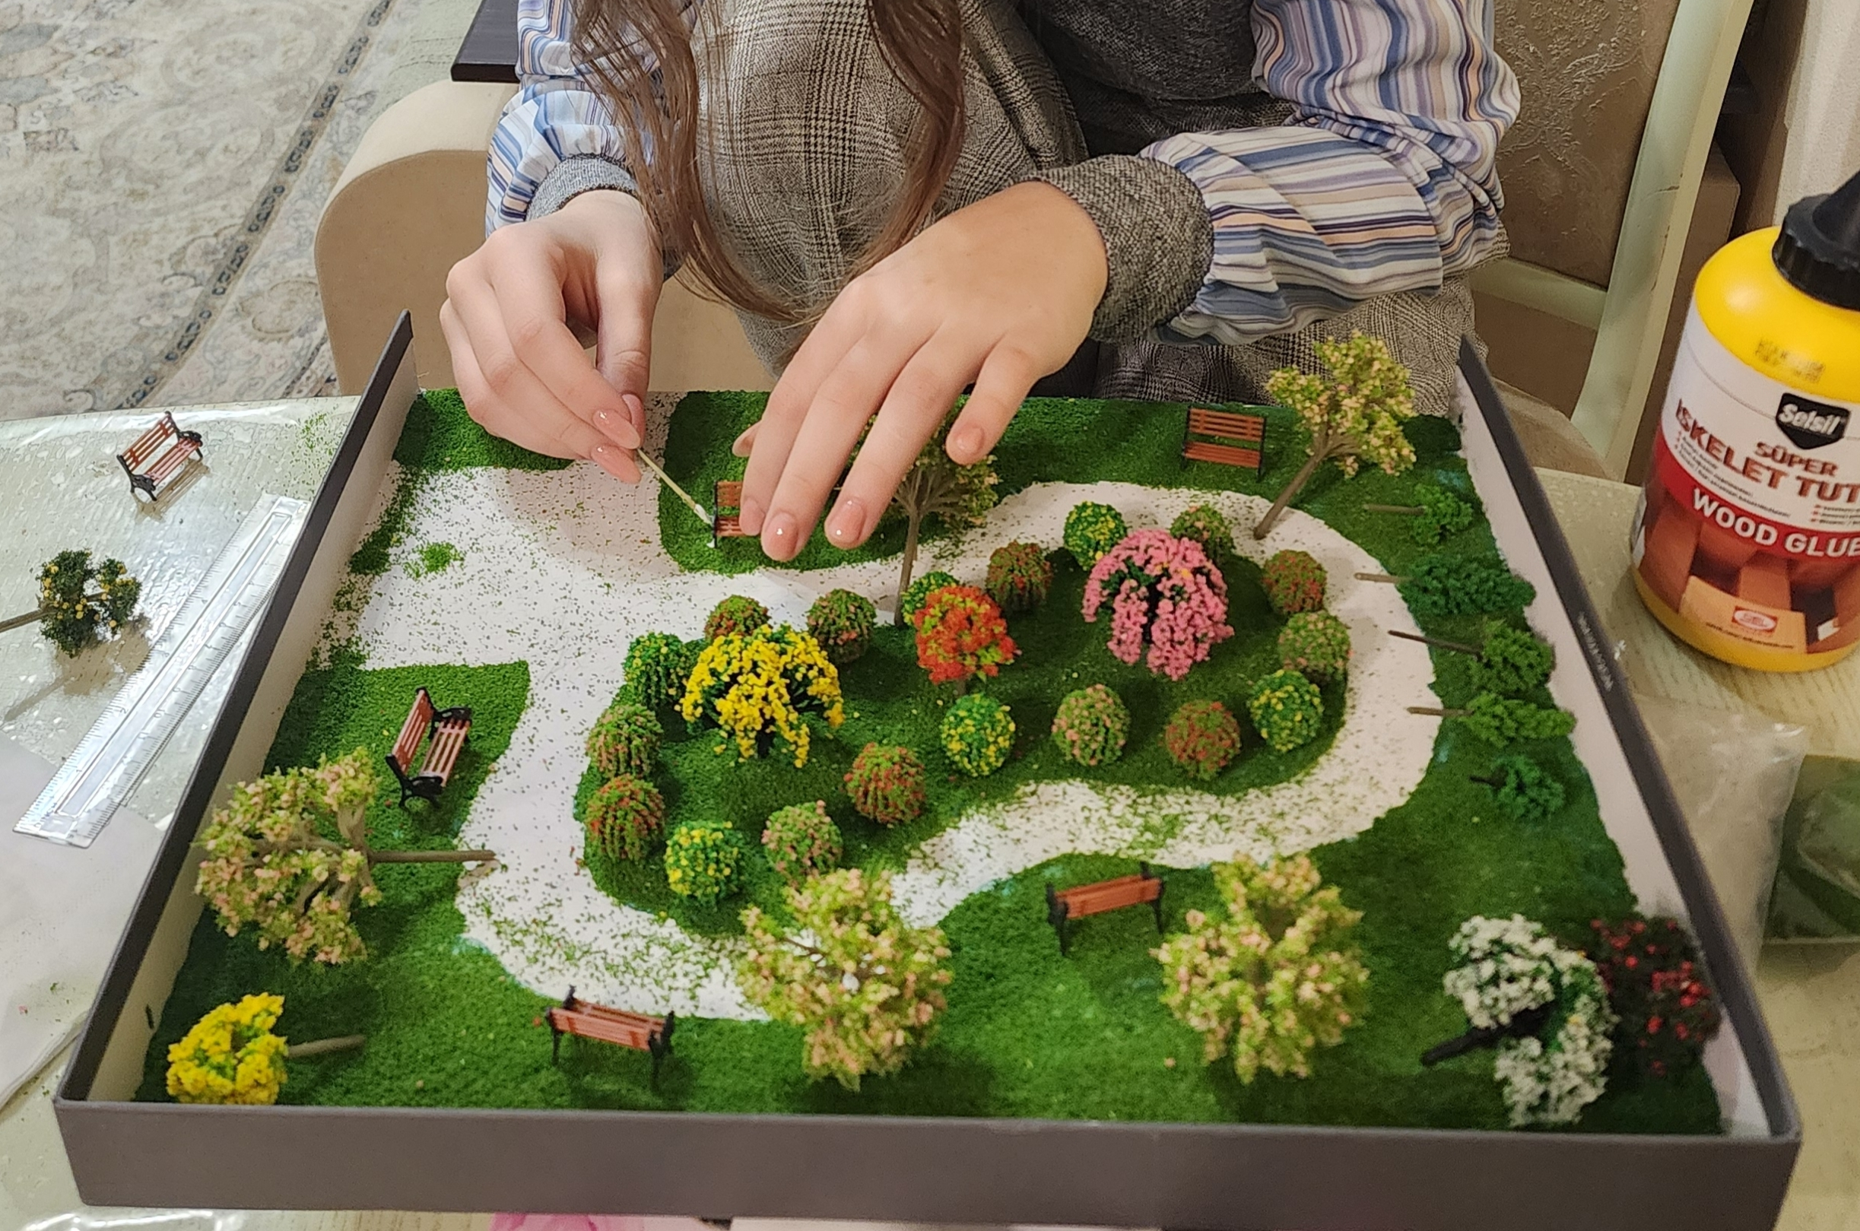
Процесс создания макета
Нанесение газона на макет
Вклейка пластиковых деталей

Slide 10
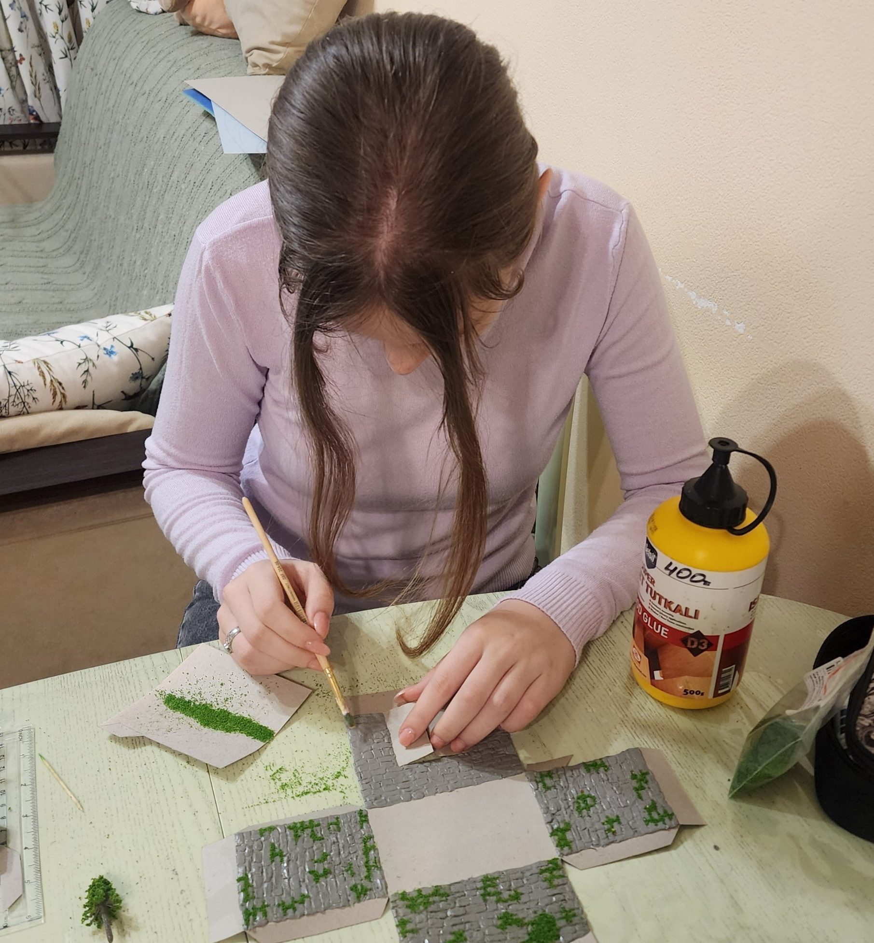
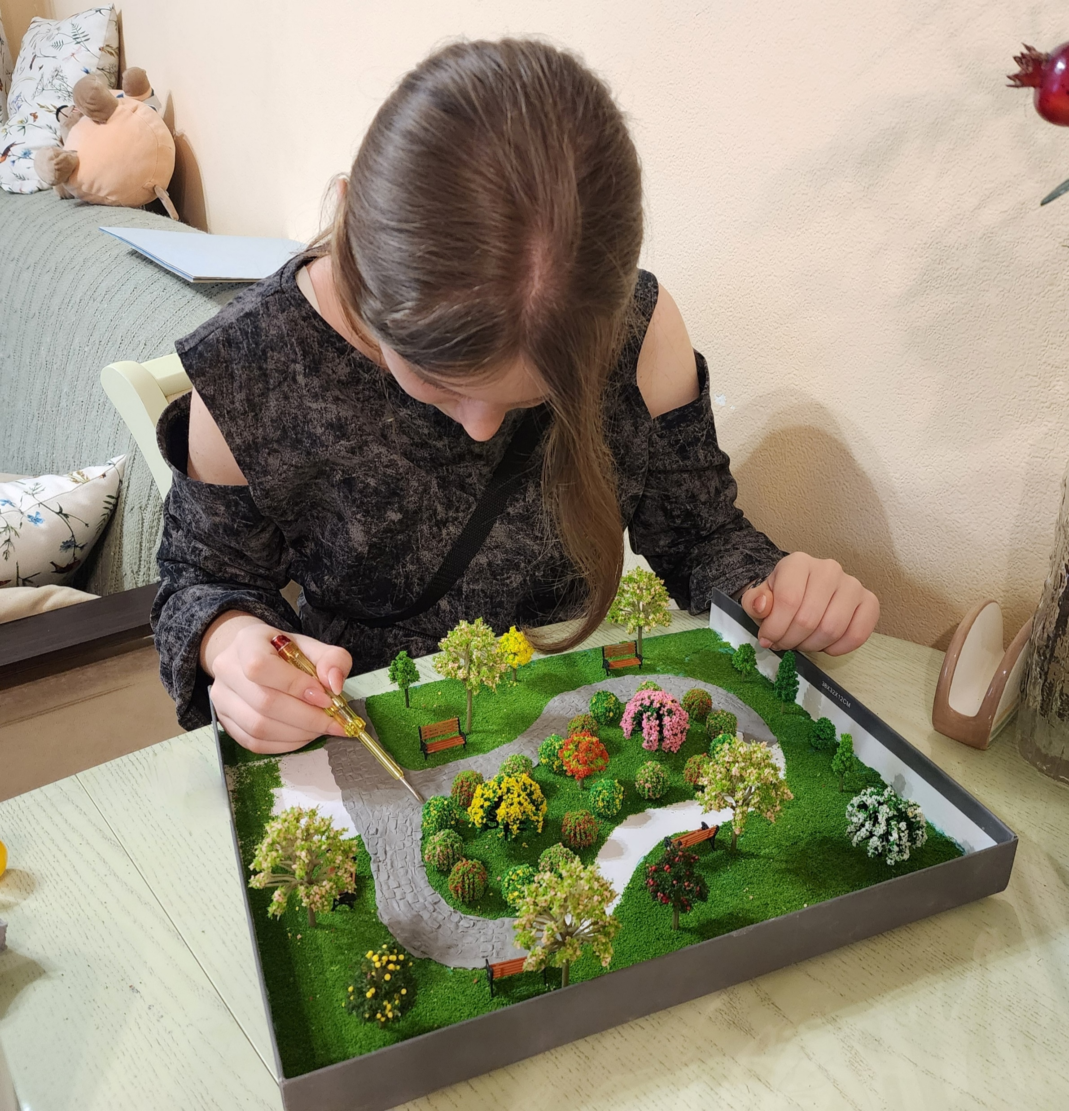
Процесс создания макета
Создание выхода на крышу
Создание дорожек

Slide 11
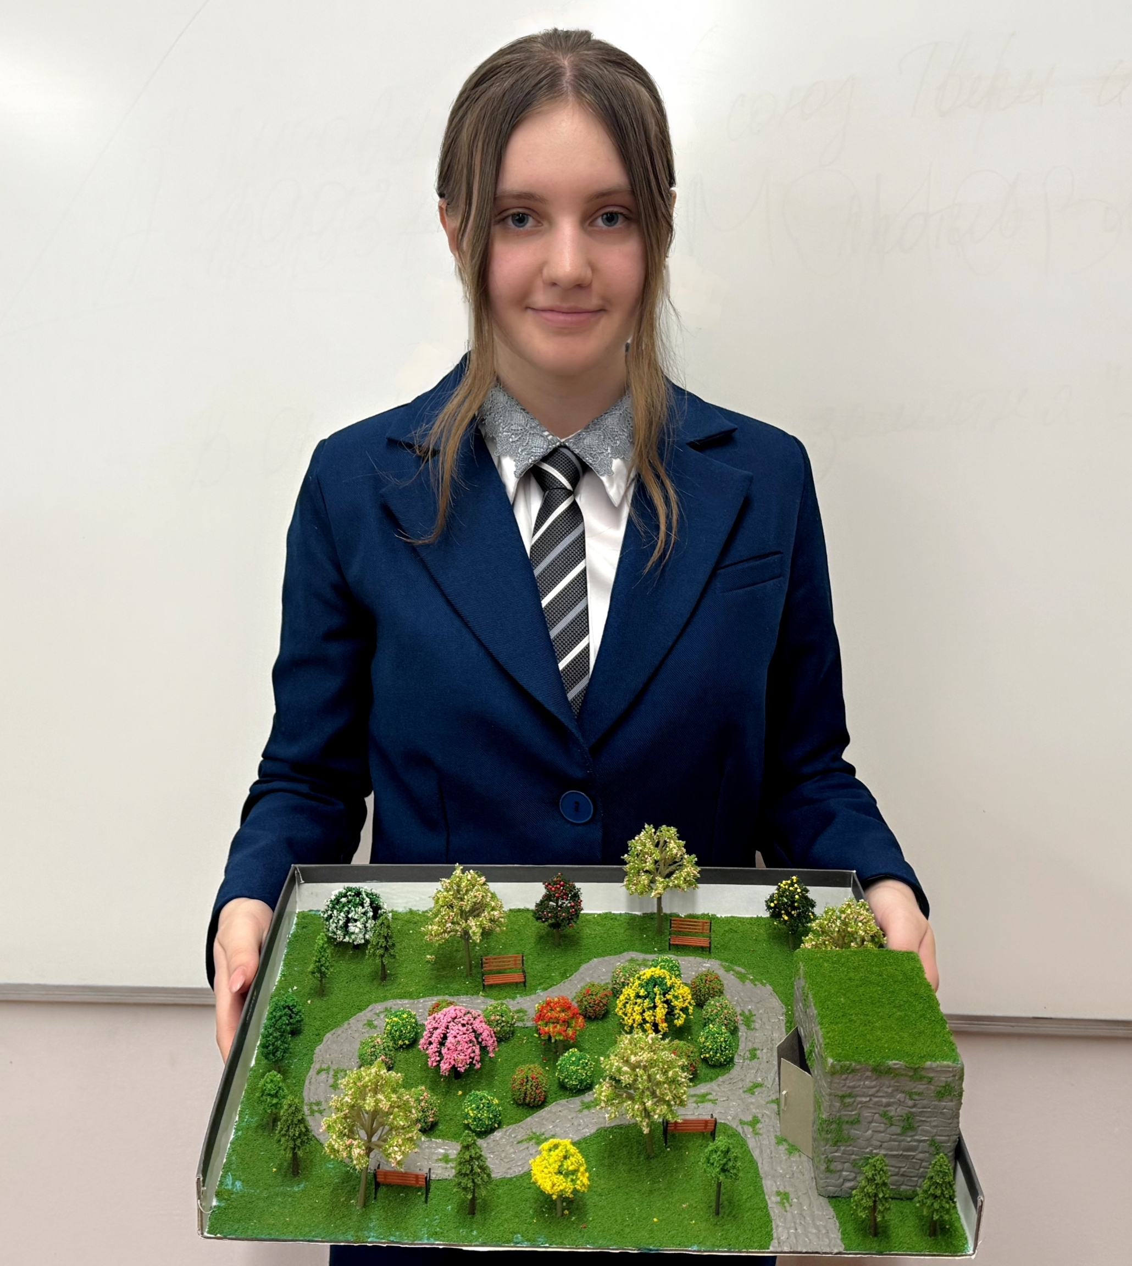
Макет
Макет

Slide 12
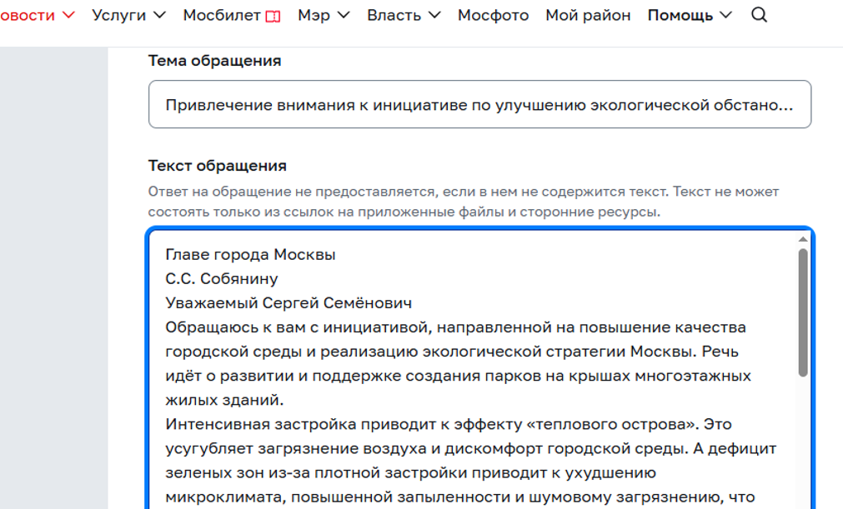
Обращение к правительству Москвы

Slide 13
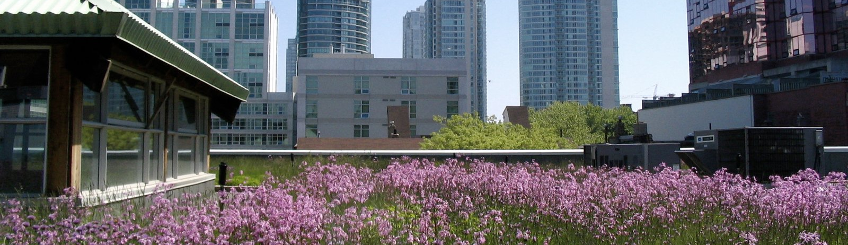
Заключение
В ходе проекта подтверждена актуальность нехватки зелени в городе: исследование показало, что парки на крышах снижают эффект «теплового острова» и очищают воздух. Изготовлен макет и выполнен расчёт, доказавший, что озеленение способно более чем вдвое увеличить зелёные зоны квартала. Итогом стало обращение в правительство Москвы для поддержки инициативы.

